Slide 1

uVP: EFFICIENT IMPLEMENTATION OF VALUE PREDICTION VIA MICRO-OP CACHE
Dan Recher
Supervisor: Prof. Avi Mendelson
Notes:
המתנה עד שכולם יגיעו. – סך ההצגה 20 דק'
הצגה של עצמי
שמי דן רצ'ר
גר בחיפה
עובד באינטל 7 שנים בקבוצת ה CORE, עד השנה האחרונה עבדתי BE DESIGN. בחודשים האחרונים עברתי למשרת FE וכותב RTL.
את התואר הראשון סיימתי לפני כ 4 שנים.
המחקר:
היום אני פה כדי להציג לכם את המחקר שלי בנושא Efficient implementation of value prediction via micro-op cache
בהנחיית פרופסור אבי מנדלסון.
המצגת נגזרה מתוך מצגת שהכנתי לסמינר תוך כדי הורדת תכנים והתאמה למבחן התזה, אם יש נושאים שדורשים הרחבה או נושאים שיש צורך לדלג עליהם אשמח לקבל פידבק תוך כדי ההצגה.
אין לי בעייה שתשאלו שאלות תוך כדי ההצגה ואפילו אשמח.

Slide 2
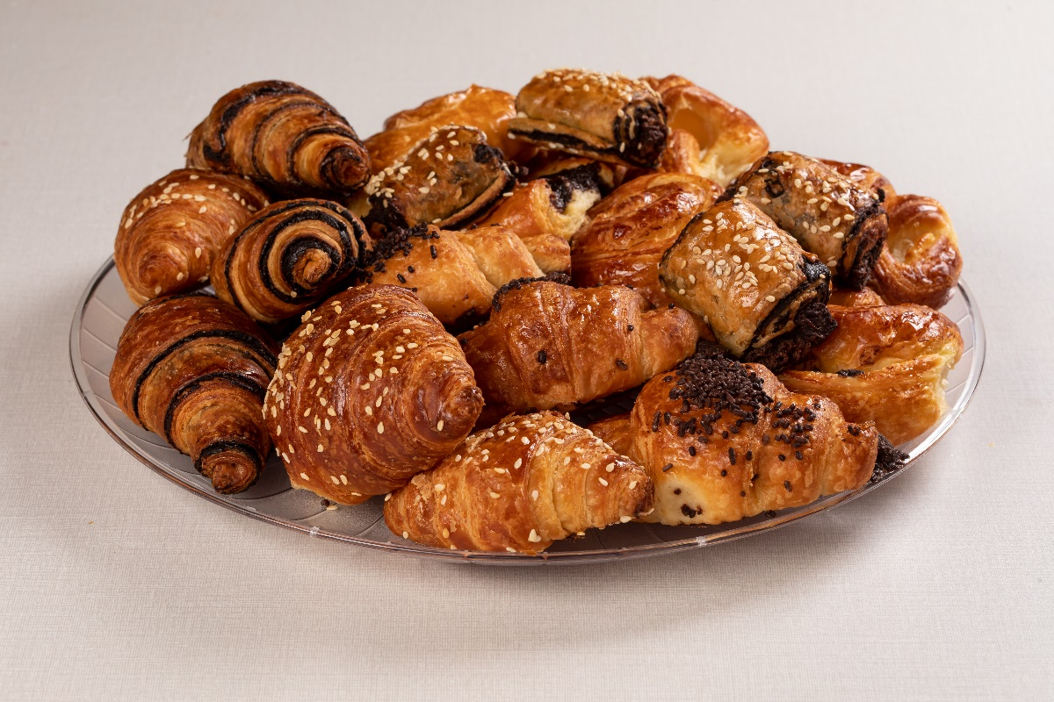
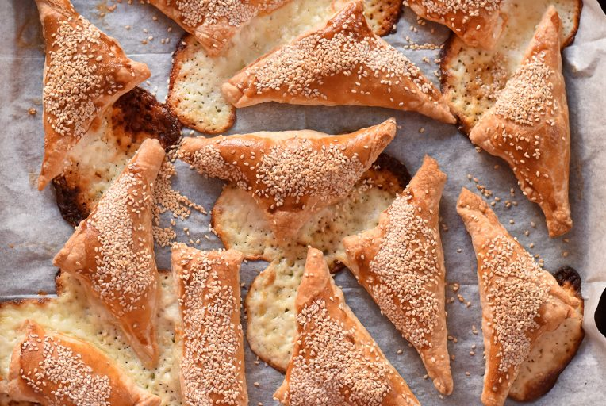


קצת כיבוד וירטואלי
Notes:
אני יודע שלמבחן תזה נהוג להביא כיבוד, לצערי בתקופה זו אנחנו נאלצים לעשות את המבחן באופן וירטואלי, אז בשביל ההרגשה הטובה הבאתי קצת תמונות של כיבוד☺

Slide 3
Topics
Motivation
Our contribution
Value Prediction
Our proposal: uVP
Results
Conclusions and next steps
Notes:
הצגת הנושאים: במצגת זו אעבור על הנושאים הבאים:
מוטיבציה, ראשית אסביר מה המוטיבציה בכלל להתעסק ב VP, למה micro-op cache.
לאחר מכן אציג את התרומה שלי שנבעה מהמחקר.
אתן רקע קצר על VP, ואציג מחקר קיים.
לאחר מכן אגש להצעה שלי uVP.
אציג תוצאות.
ולבסוף אסכם ואציג את מחקרי ההמשך שניתן לעשות.

Slide 4

Motivation
Value prediction was first published in 1995.
Value prediction increase performance.
Value prediction suffers from high power.
The goal of this work is to present a way to do low power value prediction.
We purpose uVP – new technique to Integrate value prediction with Micro-ops to achieve this goal.
Notes:
כמה מילים על VP:
פורסם לראשונה ב 1995 – בין היתר על ידי פרופ. אבי מנדלסון שנמצא פה ביחד עם פרדי גבאי וליפסטי במקביל.
ניחוש ערך תוצאה של פקודה על מנת לאפשר לפקודות שתלויות בתוצאה להתבצע במקביל.
מאפשר ביצוע מוקדם יותר של פקודות קריטיות ומבטל תלות של RAW.
2. בשנות ה90, היו הרבה מאמרים, אבל נרדם עד העשור האחרון בגלל קושי ביצוע ב hardware ומחיר כבד של POWER.
3. בעשור האחרון התעורר מחדש, יש הצעות לבצע אותו בצורה יעילה יותר ועל ידי כך להפוך אותו לפרקטי.
4. עדיין בשום מחקר שראינו אין התייחסות לMicro-ops , רוב הסימולציות נעשו בסימולטורים ללא מימוש של uop cache - אמצעי מובהק להורדת POWER.

Slide 5
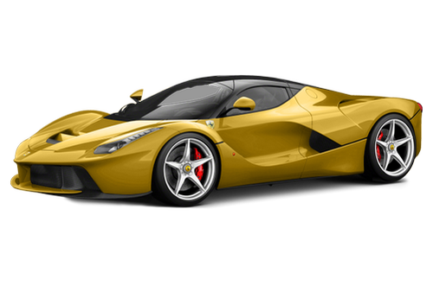

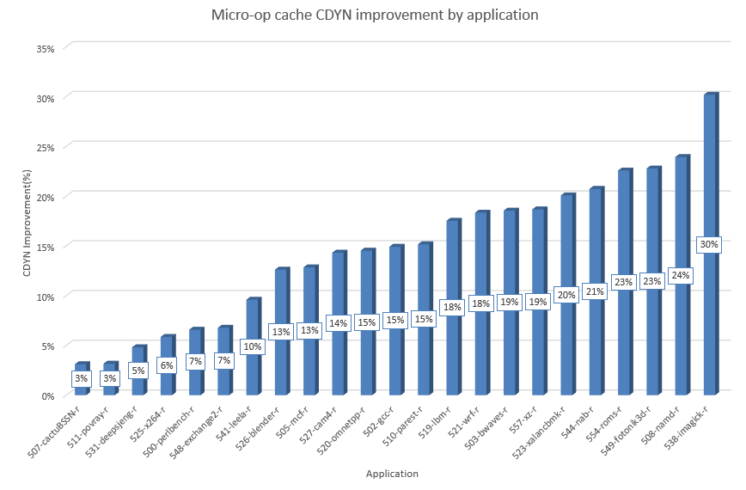
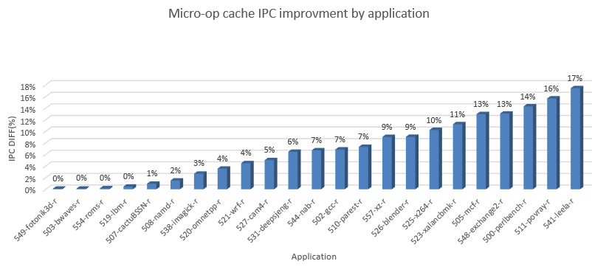
Motivation – why micro-ops?
Impact on Power
Impact on IPC
Micro-op cache give significant IPC over not using micro-op cache
Micro-op cache save power while powering off decoding stage.
Better power when using decoded uops instead of translating them again.
Feasible to fuse uops.
* Data collected from Keiko/alps simulator on Intel architecture
Notes:
אז למה בעצם להשתמש בuOPs ו ב uOPCACHE?
עקב כך שארכיטקטורות חדשות משתמשות ב CISC, פיענוח פקודה הוא תהליך ארוך ויקר מבחינת ביצועים ו POWER.
שימוש ב CACHE חוסך פיענוח חוזר של פקודות שכבר פוענחו, בארכיטקטורה של אינטל למשל יש 80% HITRATE ב CACHE – מה שמאפשר שיפור גדול בביצועים.
להלן דוגמא מנתונים שנאספו בסימולטור אינטלי KEIKO ו ALPS – של השוואה בין UOP CACHE דלוק למכובה.
ניתן לראות שבחלק מהאפליקציות ה IPC גדל ב 17% ומבחינת חיסכון ב UOP CACHE יש אפליקציות שיכולות לחסוך עד 30% ובכל מקרה לא פוגע בביצועים.

Slide 6

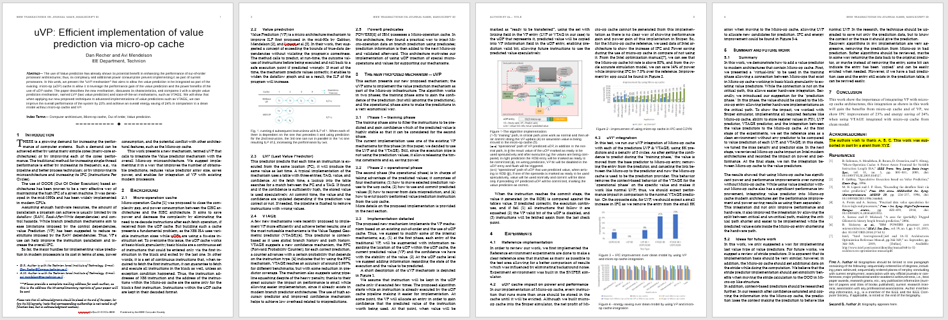

Our contribution
We introduced a new approach of implementing VP
Implementation in Sniper
Paper sent to the IEEE organization
Extending PIN to produce values.
Micro-op cache.
LVP predictor.
VTAGE predictor.
Integration between value prediction firmware to micro-op cache.
Notes:
מימוש בסנייפר
לא מצאתי מימוש VP מודרני על סימולטור שהוא לא CVP ( מהתחרות)
מימשתי את כל מה שהיה נדרש על מנת לאפשר להריץ VP פשוט ואת VTAGE על סנייפר, בצורה שמאפשרת התממשקות עתידית – כמו גם השגת ערך תוצאה של פקודה.
מימשתי uOP CACHE על סנייפר, כאשר לא היה מימוש קיים.
ביצעתי את האינטגרציה של עבודה זו.
אני ואבי שלחנו מאמר ל IEEE.

Slide 7
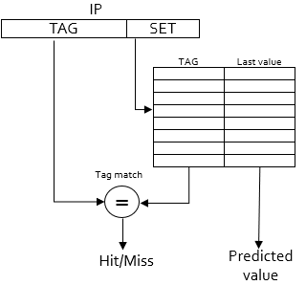
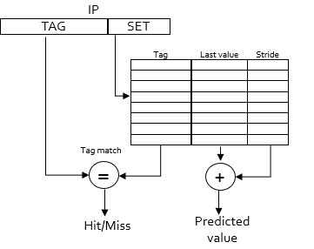
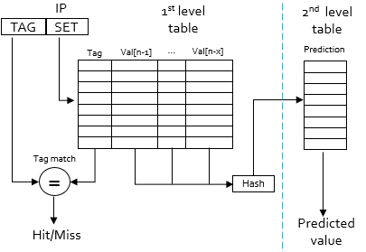
Background
Value Prediction
LVP
Simple predictor
Predict previous result
Cycles
1
2
3
4
Dependency
Prediction
Without VP
I1
I2
I3
I4
ILP=1
I1
I2
Stride
Can predict constant stride: loop: Result=i*constant
Issue to provide back-to-back prediction
With VP
I3
I4
ILP=2
Value locality.
Break RAW dependence.
Increase ILP.
Different gain on different type of instruction & number of dependents
Context based
Can predict better when the result depend on trace
Multiple entries for each instruction
Notes:
בא לפתור את RAW על ידי שימוש בערך ספקולטיבי.
מגדיל ILP – ובכך מאפשר ל OOO להריץ יותר פקודות במקביל
מנצל את VALUE LOCALITY על מנת לתת ניחוש מושכל "מה שהיה קודם סביר להניח שיישאר"
הייתרון שלו צריך להיבחן על סוגי פקודות שונים וכתלות בסוג התלויים בו – יש פקודות שייתנו ייתרון של 1, ויש כאלה של יותר למשל פקודה שמחשבת כתובת לביצוע LOAD שעושה MISS בCACHE – ותוקע את הPIPE למאות סייקלים, בינתיים אפשר לבצע פקודות שתלויות בו
Different gain on different type of instruction - Big gain while predicting load instruction on value that not exist in caches (~100s cycles), small gain on prediction of ALU instruction.
5. הצגה של המנגנונים.

Slide 8
Background
VTAGE
Suggested by: Preais and Arthur
Context-based - Correlate to global branch history
Forward Probability Counter (FPC) – high accuracy, low coverage
Validation at commit time using pipeline squashing
PC can exist in more than one entry.
High coverage without critical path
VTAGE
IP
IP
h[0:L(1)]
IP
h[0:L(n)]
Base predictor
Hash
Hash
Hash
Hash
Value
C
Value
C
tag
u
Value
C
tag
u
…
=
=
confidence
value
Notes:
IRISA/INRIA Rennes, France
FPC – provide high accuracy, valuable instruction will get more priority.
Validation at commit time:
* selective reply - validation at execution time– limit misprediction penalty
* pipeline squashing – could be implemented at commit time / execution, implementing at commit time easier to implement (not need to touch OOO), not need to checkpoint rename table.

Slide 9

Our proposal
Add ability to use VP in micro-op cache architecture.
Take advantage of current VP implementations in non-critical path.
Take advantage of micro-op mechanism to do value prediction efficiently in the critical path.
Value predictor
Modern CPU
Notes:
ההצעה שלנו:
להוסיף תמיכה בארכיטקטורות של UOPCACHE לעבוד עם VP, לא טריוויאלי בארכיטקטורות בהן ה UOP CACHE בנוי בתצורה של BASIC BLOCKS – אין גישה ל IP של כל פקודה אלא רק לראש.
לחלק את השימוש ב VP לשני מסלולים – המסלול הקריטי, ומסלול לא קריטי.
במסלול הלא קריטי – נלמד את הפרדיקטור החיצוני בלי לפגוע במסלול הקריטי, נאפשר לו להגיע לביטחון מספיק גדול טרם השימוש בערכים.
במסלול הקריטי – לא נשתמש בכלל בפרדיקטור, אלא ניקח את הערך לתוך ה UOPCACHE,ועל ידי כך נקטין את הסיבוכיות ואת הקריטיות.

Slide 10
Our proposal – study phase
Learning data path (slow path)
Study order
Reading uOPS into the OOO.
Accessing VP with virtual-link, storing ROB entry.
After commit logic will apply, comparing result value with VP value that match the ROB entry.
Updating if value not match / increase confidence if match.
Copy value into micro-op entry, marking VP as enabled.
Saturated confidence
Update/
Increase confidence
5
Value predictor
Virtual-link
4
VP validation
2
execution path (critical)
VP study enabled
(OOO)
ROB
Micro-op cache
Read uOPS
3
1
Commit logic
IQ
EXE
*VS – Study valid
*VP – Predict valid
uOP entry
OLD micro-op
VS
VP
Key / Value
Red = enabled. white = disabled.
Notes:
עכשיו אני אצלול יותר לעומק האלגוריתם,
האלגוריתם מחולק לשני פאזות – פאזת הלמידה, ופאזת הפרדיקציה.
קצת על שינויי המבנה שנרצה להכניס:
שינויים ב VP:
Virtual-link – לאפשר קישור ב uOP ב basic block granularity שאין לו מידע על ה IP ממנו יצא ל array – כלומר אופן הגישה ל VP.
Queue - של קריאות מה פרדיקטור שיחכו לולידציה אחרי COMMIT.
שינויים ב Uop Cache:
שינוי ה entry כמו שמוצג, הוספת שני ביטים של VP – VS, ו VALUE – החיסרון שתופס הרבה מקום בעוד לא כל UOP יכיל פרדיקציה, בוצע לשם הפשטות, בהמשך מה שאפשר לעשות הזרק של UOP נוסף שיבצע פקודה של MV ספקולטיבי של הערך ויטופל ב ROB בצורה דומה.
שינויים ב OOO-EXE:
ROB – כאשר UOP נכנס ומכיל פרדיקציה, ערך הפרדיקציה יועתק לשדה ה RESULT VALUE, ה UOP יסומן כמוכן ספקולטיבית (לא יוכל לבצע COMMIT)
כאשר UOP נכנס ובודק אם האופרנדים מוכנים, אם אחד מהאופרנדים מוכן ספקולטיבית יישתמש בו.
נוסיף לוגיקה של ולידציה של ה UOP שעשה פרדיקציה אחרי ה EXE – אם הערך נכון יסמן את ה UOP כמוכן לקומיט.
כעת הסבר על המסלול של הלימוד:
נועד לא להפריע למסלול הקריטי וקורא במקביל – לוגיקה עם הרבה זמן.
אחרי COMMIT נוודא את הערך ונבצע עידכון.

Slide 11
Our proposal – study phase
Training data path (slow path)
Saturated confidence
Update/
Increase confidence
5
Value predictor
Lookup key
4
VP validation
2
execution path (fast path)
VP study enabled
(OOO)
ROB
Micro-op cache
Read uOPS
3
1
Commit logic
IQ
EXE
Sequence of operations
Fetch uOP into the OOO execution engine.
Value predictor is accessed with a look-up key. Look-up key is stored in the corresponding ROB entry.
Commit logic compares the actual value with the predicted value.
Update value predictor value (if needed) and confidence mechanism.
Once training process completes, move the value into the corresponding uOP cache entry. Set the PV bit and clear the TV bit.
Notes:
עכשיו אני אצלול יותר לעומק האלגוריתם,
האלגוריתם מחולק לשני פאזות – פאזת הלמידה, ופאזת הפרדיקציה.
קצת על שינויי המבנה שנרצה להכניס:
שינויים ב VP:
Virtual-link – לאפשר קישור ב uOP ב basic block granularity שאין לו מידע על ה IP ממנו יצא ל array – כלומר אופן הגישה ל VP.
Queue - של קריאות מה פרדיקטור שיחכו לולידציה אחרי COMMIT.
שינויים ב Uop Cache:
שינוי ה entry כמו שמוצג, הוספת שני ביטים של VP – VS, ו VALUE – החיסרון שתופס הרבה מקום בעוד לא כל UOP יכיל פרדיקציה, בוצע לשם הפשטות, בהמשך מה שאפשר לעשות הזרק של UOP נוסף שיבצע פקודה של MV ספקולטיבי של הערך ויטופל ב ROB בצורה דומה.
שינויים ב OOO-EXE:
ROB – כאשר UOP נכנס ומכיל פרדיקציה, ערך הפרדיקציה יועתק לשדה ה RESULT VALUE, ה UOP יסומן כמוכן ספקולטיבית (לא יוכל לבצע COMMIT)
כאשר UOP נכנס ובודק אם האופרנדים מוכנים, אם אחד מהאופרנדים מוכן ספקולטיבית יישתמש בו.
נוסיף לוגיקה של ולידציה של ה UOP שעשה פרדיקציה אחרי ה EXE – אם הערך נכון יסמן את ה UOP כמוכן לקומיט.
כעת הסבר על המסלול של הלימוד:
נועד לא להפריע למסלול הקריטי וקורא במקביל – לוגיקה עם הרבה זמן.
אחרי COMMIT נוודא את הערך ונבצע עידכון.

Slide 12
micro-op
TV
PV
Key / Value
*TV – Train valid
*PV – Prediction valid

Slide 13
Our proposal – prediction phase
Predicted uOP
Training data path (slow path)
Saturated confidence
Update/
Increase confidence
Value predictor
Virtual-link
VP validation
execution path (fast path)
Predict is valid
(OOO)
ROB
5
2
Commit logic
Micro-op cache
Read uOPS
1
IQ
4
Compare VP
3
EXE
Sequence of operations
Fetch uOP into the OOO execution engine.
If PV field is set forward uOP value to all dependent uOPs for speculative execution.
After Execution, compare actual value with prediction value.
If value is correct, promote uOP as ready for commit. On misprediction, flush the pipeline from last checkpoint.
Commit uop as usual.
Notes:
מסלול הפרדיקציה
מתחלק לשניים, מסלול של uOP שמספק את החיזוי ו uOP שמשתמש בחיזוי.
בשקף הזה נראה את מסלול ה uOP שמספק את החיזוי:
נקרא מה uOP cache כרגיל.
כאשר נרשם ל ROB אם VP דלוק, ערך הפרדיקציה יירשם ב ROB כערך תוצאה וידליק ביט שמסמן שהערך הרשום הוא ספקולטיבי.
אחרי ביצוע הפקודה וכאשר נדע את הערך הנכון של הפקודה נבצע השוואה לערך הספקולטיבי, במידה ולא נכון – נאפס VP ב uOP הספציפי ב cache ונבצע flush ל צ'קפויינט האחרון.
אם הערך נכון, נסמן את הפקודה למוכנה ל COMMIT – ייגרור שכל הפקודות שיישתמשו בערך הספקולטיבי גם נכונות.

Slide 14
Our proposal – prediction phase
Predicted uOP
Study path (not critical)
Prediction order (predicted uOP)
Reading uOPS into the OOO.
Mark uOP value as valid to be used speculatively if VP enabled.
After Execution, compare result value with prediction value.
On correct value, mark uOP as ready for commit. On bad prediction, flush the pipe from last checkpoint.
Commit uop usual.
Saturated confidence
Update/
Increase confidence
Value predictor
Virtual-link
VP validation
execution path (critical)
Predict is valid
(OOO)
ROB
5
2
Commit logic
Micro-op cache
Read uOPS
1
IQ
4
Compare VP
3
EXE
*VS – Study valid
*VP – Predict valid
uOP entry
OLD micro-op
VS
VP
Link / Value
Red = enabled. white = disabled.
Notes:
מסלול הפרדיקציה
מתחלק לשניים, מסלול של uOP שמספק את החיזוי ו uOP שמשתמש בחיזוי.
בשקף הזה נראה את מסלול ה uOP שמספק את החיזוי:
נקרא מה uOP cache כרגיל.
כאשר נרשם ל ROB אם VP דלוק, ערך הפרדיקציה יירשם ב ROB כערך תוצאה וידליק ביט שמסמן שהערך הרשום הוא ספקולטיבי.
אחרי ביצוע הפקודה וכאשר נדע את הערך הנכון של הפקודה נבצע השוואה לערך הספקולטיבי, במידה ולא נכון – נאפס VP ב uOP הספציפי ב cache ונבצע flush ל צ'קפויינט האחרון.
אם הערך נכון, נסמן את הפקודה למוכנה ל COMMIT – ייגרור שכל הפקודות שיישתמשו בערך הספקולטיבי גם נכונות.

Slide 15
Our proposal – prediction phase
uOP using speculative value
Study path (not critical)
Prediction using (using uOP)
Reading uOPS into the OOO.
When checking operands readiness, if VP is enabled on operand, use predicted value.
If predicted uOP committed this uOP can commit safely, else it will be flushed.
Saturated confidence
Update/
Increase confidence
Value predictor
Virtual-link
VP validation
execution path (critical)
Predict is valid
(OOO)
ROB
3
2
Commit logic
Micro-op cache
Read uOPS
1
IQ
EXE
*VS – Study valid
*VP – Predict valid
uOP entry
OLD micro-op
VS
VP
Link / Value
Red = enabled. white = disabled.
Notes:
בשקף הזה נראה את מסלול ה uOP שמשתמש בחיזוי:
נקרא מה uOP cache כרגיל.
כאשר נרשם ל ROB, כאן אין חשיבות לערך VP או VS, כאשר בפעולה רגילה של OOO ייבדוק אם האופרנדים מוכנים לשימוש ואחד האופרנדים הוא ערך פרדיקציה מסומן כספקולטיבי – ייקח את הערך כמו ערך רגיל ויבצע את כל התהליך כרגיל.
כאשר יסיים את הביצוע יסומן כמוכן ל COMMIT כרגיל – אם הפקודה שעליה עשינו פרדיקציה עשתה COMMIT זאת אומרת שגם הפקודה הזאת בוצעה נכון, ולכן גם היא יכולה לעשות COMMIT לפי הסדר – ואם הניחוש לא יהיה נכון, יבוצע FLUSH והפקודה תתבצע שנית עם הערך הנכון.

Slide 16
Simulation environment
Simulator
Benchmarks
SPEC2017 – SPEC Speed integer
Sniper simulator
parallel high-speed and accurate x86 simulator.
allowing for fast and accurate simulation and trading off simulation speed for accuracy.
As Sniper simulator uses PIN and binary translation to simulate the trace on a real machine.
Test name | Language | KLOC | Application Area
600.perlbench_r | C | 362 | Perl interpreter
602.gcc_r | C | 1304 | GNU C compiler
605.mcf_r | C | 3 | Route planning
620.omnetpp_r | C++ | 134 | Discrete Event simulation - computer network
623.xalancbmk_r | C++ | 520 | XML to HTML conversion via XSLT
625.x264_r | C | 96 | Video compression
631.deepsjeng_r | C++ | 10 | Artificial Intelligence: alpha-beta tree search (Chess)
641.leela_r | C++ | 21 | Artificial Intelligence: Monte Carlo tree search (Go)
648.exchange2_r | Fortran | 1 | Artificial Intelligence: recursive solution generator (Sudoku)
657.xz_r | C | 33 | General data compression
Our implementations
Extending PIN to produce values.
Micro-op cache.
LVP predictor.
VTAGE predictor.
Integration between value prediction firmware to micro-op cache.
Notes:
Sniper a parallel, high-speed and accurate x86 simulator. This multi-core simulator is based on the interval core model and the Graphite simulation infrastructure, allowing for fast and accurate simulation and for trading off simulation speed for accuracy to allow a range of flexible simulation options when exploring different homogeneous and heterogeneous multi-core architectures.

Slide 17
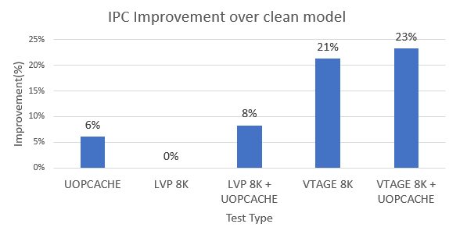
Results
IPC improvement
IPC improvement of 23% when using VTAGE with micro-op cache
Also using simple predictor like LVP can make improvement.
LVP alone don’t give any improvement, using it along with uOP cache help them both.
VTAGE and uOP cache don’t give the full potential as we are losing the context after moving to uOP cache.
Notes:
בשקף הבא ריכזתי את התוצאות מכיוון שיפור ה IPC.
הגרף מתייחס לשיפור ביחס לסימולציה על מודל נקי ללא uOPcache וללא VP.
ראשית אפשר לראות שיפור של 6% בשיפור עם uOP Cache.
בעוד מודל נקי עם LVP בגודל 8K לא נתן לא כל שיפור, אך אם נצרף אינטגרציה כפי שהצגנו במחקר של LVP עם UOPCACHE נראה שיפור שהוא גדול מהשיפור של UOPCACHE ניתן להסביר זאת עקב הצוה שבא בניתי: כאשר ENTRY עובר מ LVP ל UOPCACHE מתפנה מקום נוסף ב LVP כלומר ניתן לדמות אותו כעת לפרדיקטור גדול יותר ולכן כמו גם בדיקות אחרות שעשיתי ברגע שמגדילים את ה LVP הוא נותן שיפורים בביצועים.
ב VTAGE שהוא מנגנון משומן יותר, ניתן לראות שיפורים של כ 21% לעומת מודל נקי, וביחד עם UOPCACHE שיפור של 23%, חשוב להדגיש שהחיבור של VTAGE עם UOPCACHE פוגע ביעילות של VTAGE מכיוון ואנחנו מאבדים את מנגנון ה context שלו ברגע שנעביר ל UOP.

Slide 18
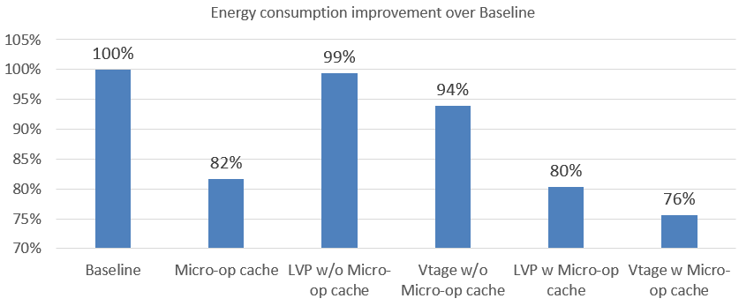
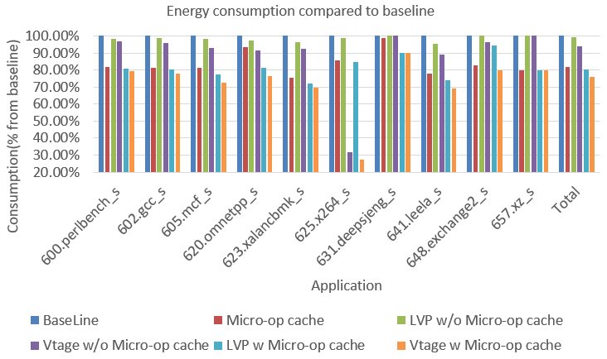
Results
Energy consumption improvement
Energy ~ Power * Time
Energy saving of 24% when using VTAGE integrated with micro-op cache
Notes:
פה אני מראה ריכוז התוצאות בהשוואה של אנרגיה כאשר ה BASELINE הוא מודל נקי ללא UOPCACHE וללא VP מוגדר כ 100% - ניתן לראות את כמות האנרגיה לפי אפליקציות.
בממוצע שימוש ב VTAGE עם uOP CACHE נותן שיפור של 24%
אין שקף שמייצג שיפור ב POWER כי נמדד רק על uOPCACHE והוא השיפור היחידי כמו שהוצג בהתחלה.

Slide 19



Conclusions and next steps
Conclusions
Micro-op cache exist in modern architectures – integration should be done.
uVP allows to get the benefit from both, VP and micro-op cache while allowing to reduce hardware complexity.
Future work
Implement uVP integration via uOP injection.
Adding other value prediction mechanism such as stride predictors.
Adding ability to support predictions from different traces.
Create softer recovery mechanism.
Use values already at learning stage.
Notes:
In this work we only suggested a way for implementing LVP type of value predictors, for future works, first, I suggest to review stride predictors, it’s seems implementation basis should be very similar but in addition micro-op cache should get additional data on the stride and doing the computation, in my thought stride predictor implementation should get simplicity benefits when moving the stride calculation to the OOO in micro-op like structure.
Context-based predictors should be taken further, in our research after confidence saturated and copying the information into the micro-op cache, the prediction loose the context making the prediction to behave like normal LVP, In the research, the technique should be upgraded to save not only the prediction data but to know the context or the trace it should give the prediction on.
Recovery algorithms in my implementation is very aggressive, removing the prediction from micro-op in bad prediction, softer algorithms should be reviewed, maybe in some way returning the data back to the original predictor, or maybe instead of removing the entry some bit can indicate the entry as “copied” to be easier to be evicted when needed, but if we have case of bad prediction and the entry still exist in the prediction table it can be revived easily.

Slide 20
Thesis correction
Section | # | Error | Fix
Background | 8 | “eliminating the need to reorder the Micro-ops because of such dependencies “ | removed
Related works | 10 | “Value Prediction (VP) is a micro architecture mechanism to improve ILP[8]. The OOOE machine was first proposed in the mid-90s by Gabbay, Mendelson, and Lipasti et al.[11] “ | “Value Prediction (VP) is a micro architecture mechanism to improve ILP[8] in OOOE machine was first proposed in the mid-90s by Gabbay, Mendelson, and Lipasti et al.[11] “
Related works | 10 | “As result, the value prediction ILP of the program will increase” | “As result of using value prediction, ILP of the program will increase”
-””- | 14 | “In the past, before “ | “This done by attaching the value…”
Our approach |  | - implementation details was missing - | Added implementation detail and path.

Slide 21

Questions?

Slide 22
BACKUP

Slide 23
Background
CISC VS RISC
RISC (Reduced instruction set computing):
Simple instructions
simple decode
Easy to parallel decoding
Fix size – inefficient memory use
Operations on registers only
CISC(Complex instruction set computing):
Complex instruction – smaller programs.
expensive decode
Parallel decoding is hard
Variable length – efficient memory utilization.
Memory as operands
CISC
RISC
R1= [addr(A) + 4 * R2] + 1
R3= 4 * R2
R3= addr(A) + R3
R5 = [R4]
R1= R5 + 1
return
return
variable length
fixed length
Notes:
RISC פקודות פשוטות, CISC פקודות מורכבות
RISC פקודות באורך שווה – CISC אורך משתנה
RISC קל לעשות DECODE בחומרה, CISC דורש חומרה מורכבת שצורכת הרבה POWER
CISC מאפשר לעשות תכניות קצרות יותר ונצילות טובה יותר של זיכרון.

Slide 24
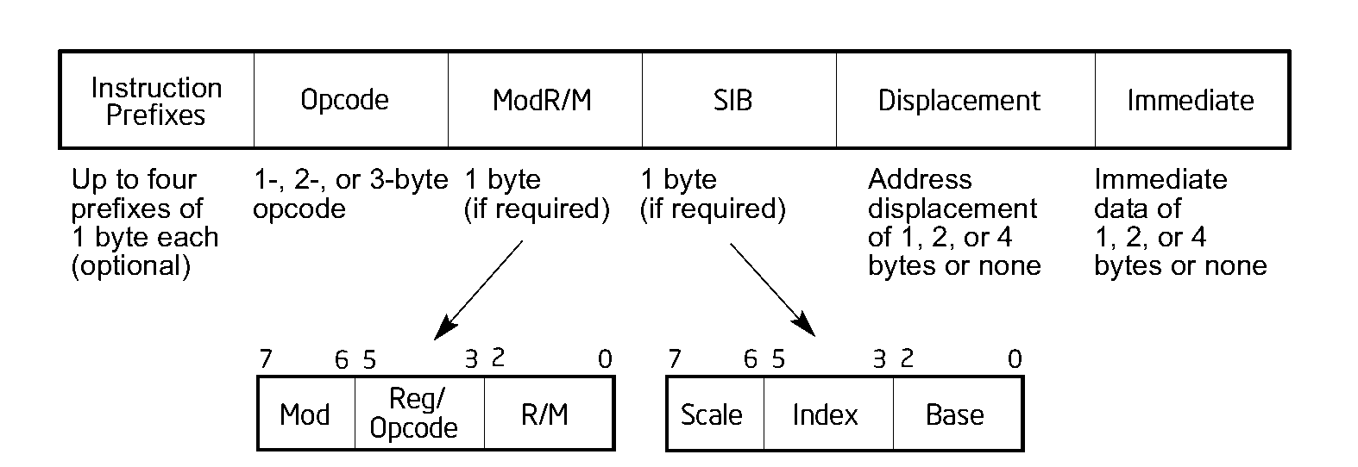
Background
CISC decode
Decoding from 2 stages
Length decode – 1-15 bytes in instruction
Instruction decode
The result is micro-ops (uops)
Jump
Untaken branch
Taken branch
0xa3 | 0x5c | 0xa2 | 0xa3 | 0x5c | 0xa2 | 0xa3 | 0x2f | 0xa2 | 0xab | 0x5c | 0xa2 | 0xa3 | 0x5c | 0xa2 | 0xa3
Notes:
מעבדים חדשים רוצים למקבל כמה שיותר ביצוע פקודות – דורש לעשות דיקוד לכמה פקודות במקביל
דיקוד של אורך פקודה הופך להיות קשה ככל שממקבלים יותר, דורש חומרה מסובכת יותר, כביכול גילוי אורך של פקודה שניה יכול להתחיל רק אחרי שזיהינו את אורך הפקודה הראשונה – בפועל מבצעים במקביל על ידי ספקולציה של "אם אורך הפקודה הוא 1, אם אורך הפקודה הוא 2 ... " ועל ידי כך משכפלים את הלוגיקה והסיבוכיות
לא ידוע באמת איפה הפקודה האחרונה נגמרת, יכולים להיות ברנאצ'ים גם באמצע השורה שהם לא taken – BP יעזור לתת חיזוי מוקדם.
בדוגמא הנוכחית 0xa3 יכול להיות גם אופקוד, וגם immediate

Slide 25
Background
Uop cache
Cache
Saving already decoded uops
Works in Basic block granularity
All basic blocks uops could be dispatched to OOO in parallel.
Power saving
Performance gain
Uops have fix size
Could be optimized – fusing micro-ops
UOP Buffer
UC lookup
UC fetch
Next IP
IC lookup
IC fetch
Length Decode
Instruction Decode
Notes:
שמירה של פקודות מקודדות ל UOPS אחרי DECODE ראשוני
הרעיון אומר שאמור לעבוד ב BASIC BLOCK GRANULARITY – כלומר חלוקה לפי בלוקים של כניסה אחת ויציאה אחת – הגישה ל UOP CACHE עם BASIC BLOCK HEAD
נותם חיסכון גם של POWER וגם של PERFORMANCE
POWER – חוסך ביצוע דיקודינג של פקודות כלומר כל ה PIPE של הדיקודינג יכול להיות מכובה – ובעצם מבצע קריאה מתוך מערך
PERFORMANCE – מאפשר גם לקצר את ה PIPE, וגם לתת תפוקה של יותר פקודות ב CYCLE
4. מאפשר ביצוע אופטימזיות על UOPS – כלומר FUSE
* Our proposal on general micro-op cache

Slide 26
Background
Instructions dependencies
Types of dependencies:
Read After Write (RAW) – true dependence
Write After Read (WAR) – anti-dependence
Write after write (WAW) – output dependence
Dependency example
Example:
R5 ← R1 + R2
R5 ← R3 * R5
R6 ← R5 + R4
R2 ← R2 +R3
R5 ← R4 + R2
RAW
WAW
WAR
Notes:
RAW – משפיע גם על ה PIPELINE – פקודה שהתוצאה שלה עדיין לא נרשמה, פתרו על ידי BYPASS אך לא מאפשר ביצוע מקבילי או הפיכה של פקודות ב OOO.
WAR \ WAW – תלויות שמופיעות רק כאשר הופכים את הסדר של הפקודות כמו שעושים ב OOO -

Slide 27
Background
OOO
Running micro-ops out of order
Better execution utilization
Renaming mechanism – solve WAR/WAW dependence
Exploit ILP (instruction level parallelism)
Can afford commit more than 1 instruction in cycle (IPC >1)
Scheduling structures: ROB & IQ
Allow to run program by data flow graph and not by control flow
OOO data flow analysis
Example:
R1 ← R4 / R7
R8 ← R1 + R2
R5 ← R5 + 1
R6 ← R6 – R3
R4 ← load [R5 +R6]
R7 ← R8 * R4
1
3
4
R1
R5
R6
2
5
R8
R4
6
In-order
1
2
3
5
6
4
Out of order
1
2
3
5
6
4
Notes:
יש מנגנון ב OOO בשם RENAMING שאמור לבטל WAR/WAW תלויות, על ידי החלפת שמות הרגיסטרים
מבצע פקודות לא בהכרח לפי הסדר אלא לפי מוכנות הפקודות – מאפשר ביצוע פקודות במקביל ולדלג על פקודות שמחכות לתוצאות
נותן UTILIZATION יותר טוב של ה EXECUTION יוניטס
מאפשר לעשות COMMIT של יותר מפקודה אחת ולהגדיל IPC
מנצל ILP בתכנית

Slide 28
Background
Value Prediction recovery
Existing recovery mechanisms
Selective replay
Can execute only instructions that depend on the value mis predicted.
Require marking dependencies / scan ROB
Pipeline squashing
Cost of branch mis-prediction
Need checkpoints of architectural state.
Resolving at commit will cause to high penalty.
Already implemented for Branch prediction
Notes:
Does not necessarily imply that execution is on the wrong path like branch predictor
Pipeline squashing – need high accuracy (is not valuable to do it on every ALU instruction)

Slide 29
Background
Value prediction mechanisms
Value validation
Confidence mechanism
Misprediction
OOO
Old confidence
TRUE
Value Predictor
+1
Predicted value
=
Update
NO
Result value
Prediction valid?
FALSE
YES
Misprediction
recovery

Slide 30
Our proposal
Micro-op VP recovery
On misprediction
flush the pipe
Set valid predict to 0
Aggressive algorithm, in future work can recover the entry in value prediction if it was not written yet.
Old confidence
OOO
TRUE
Value Predictor
+1
Predicted value
FALSE
Update
=
Prediction not valid
Prediction valid
Result value
FLUSH
Micro-op cache
FALSE
Reset valid predict

Slide 31
Our proposal
Integration to micro-op cache
Predictor study using existing algorithms.
Solution to link existing algorithm while instructions come from micro-op cache while studying the prediction.
After Prediction is ready, using the prediction directly from the cache.
Notes:
ולהשתמש במבנים קיימים בתוך ה uop cache - להוסיף

Slide 32
Our proposal – study phase
Virtual-link
Used only for prediction study, allowing to use VP predictor while issuing uOPS from the micro-op cache.
Translate micro-op cache address →value prediction entry.
Using known Basic block head PC.
Generating micro-op index from the block head.
Not on critical path!
Basic block
head PC
Micro-op cache
Value predictor
index
Virtual-link generator
Virtual-link
PC
Notes:
אי אפשר להשתמש בפרדיקטור לא דרך ה
Micro-op cache

Slide 33
Our proposal – prediction phase
Move value to micro-op cache
Confidence saturated → move the value into micro-op cache
Remove the “virtual-link”
Use the value directly from micro-op cache attached to micro-op
Critical path is now from internal location in the micro-op cache.
On mis-prediction -> remove the value, pipeline squashing
Value prediction can overload other micro-op fields(branch?)
Value
Value predictor
Micro-op cache
Notes:
יותר זול אנרגטית,
שימוש עתידי ל Stride – יותר קל לעשות ב micro-op cache ALU
שימוש עתידי אולי ל BP לא בדקנו – פקודות דמויות פרדיקט כמו IBM
שימוש ב micro-op cache כ VP – יכול לתת אופטימיזיות חדשות ( לא נבדק במחקר הזה).

Slide 34
Our proposal
Micro-op VP fields
Fields:
Valid link – indicate that this micro-op has active link to learning VP.
Virtual link –access address to VP predictor tables.
Valid predict – indicates that this micro-op has valid value to be predicted.
Value – prediction value, will be stored after saturation.
* Value can overload virtual link
VP information
OLD micro-op
VS
VP
Link / Value

Slide 35
Results
Implementation
In order to review the algorithm, we implemented the reference area
Based SNIPER simulator.
Implemented:
Extending PIN to produce values.
Micro-op cache.
LVP.
VTAGE.
Integration between value prediction firmware to micro-op cache.
Notes:
Sniper a parallel, high-speed and accurate x86 simulator. This multi-core simulator is based on the interval core model and the Graphite simulation infrastructure, allowing for fast and accurate simulation and for trading off simulation speed for accuracy to allow a range of flexible simulation options when exploring different homogeneous and heterogeneous multi-core architectures.

Slide 36
Our proposal
Implementation - git
Based on SNIPER git
Project git https://github.com/RecherDan/danVP.git
Adding support to record registers value in PIN
Editing “recorder_base”, adding wrapper to each instruction to record destination register:
Record basic block head:
Get register value: PIN_GetContextReg(ctxt, REG_R15)
IARG_CONTEXT,
IARG_UINT32, INS_RegW(ins, 0),
IARG_REG_VALUE, ( (INS_RegW(ins, 0) != REG_INVALID_) && (INS_RegW(ins,0) < REG_XMM0)) ? INS_RegW(ins, 0) : REG_R14D,
IARG_ADDRINT, INS_Address(bbhead),
Bbhead = BBL_InsHead(bbl) – ( bbl is basic when iterating on basic blocks in trace)

Slide 37
Our proposal – implementation
Study path (not critical)
Study order
(2) VP access using virtual-link, storing ROB entry.
(3) comparing result with VP value prediction.
(4) Updating/increase confidence if value correct.
(5) Copy value into micro-op entry, marking VP as enabled.
Saturated confidence?
5
Value predictor
Update/
Increase confidence
Virtual-link
4
2
VP validation
Prediction order (predicted uOP)
(β) Mark uOP value as valid to be used speculatively if VP enabled.
(χ) compare result value with prediction value.
(δ) On correct value, mark uOP as ready for commit. On bad prediction, flush the pipe from last checkpoint.
(ε) Commit uop usual.
execution path (critical)
VP study enabled?
3
2
b
β
(OOO)
Micro-op cache
ROB
Commit logic
Read uOPS
ε
c
1
a
α
IQ
Compare VP
δ
EXE
γ
Prediction using (using uOP)
(b) When checking operands readiness, if VP is enabled on operand, use predicted value.
(c) If predicted uOP committed this uOP can commit safely, else it will be flushed.
uOP entry
OLD micro-op
VS
VP
Link / Value
VS – Study valid, VP – Predict valid,
Link – virtual-link info, Value –predicted value
Notes:
יותר זול אנרגטית,
שימוש עתידי ל Stride – יותר קל לעשות ב micro-op cache ALU
שימוש עתידי אולי ל BP לא בדקנו – פקודות דמויות פרדיקט כמו IBM
שימוש ב micro-op cache כ VP – יכול לתת אופטימיזיות חדשות ( לא נבדק במחקר הזה).

Slide 38
Our proposal – implementation
Study path (not critical)
Saturated confidence?
5
Value predictor
Update/
Increase confidence
Virtual-link
4
2
VP validation
execution path (critical)
VP study enabled?
3
2
b
β
(OOO)
Micro-op cache
ROB
Commit logic
Read uOPS
δ
ε
c
1
a
α
IQ
Compare VP
EXE
γ
uOP entry
OLD micro-op
SV
PV
Virtual Link / Value
SV – Study valid, PV – Predict valid,
Link – virtual-link info, Value –predicted value
Study order
(2) VP access using virtual-link, storing ROB entry.
(3) comparing result with VP value prediction.
(4) Updating/increase confidence if value correct.
(5) Copy value into micro-op entry, marking VP as enabled.
Prediction order (predicted uOP)
(β) Mark uOP value as valid to be used speculatively if VP enabled.
(χ) compare result value with prediction value.
(δ) On correct value, mark uOP as ready for commit. On bad prediction, flush the pipe from last checkpoint.
(ε) Commit uop usual.
Prediction using (using uOP)
(b) When checking operands readiness, if VP is enabled on operand, use predicted value.
(c) If predicted uOP committed this uOP can commit safely, else it will be flushed.
Notes:
יותר זול אנרגטית,
שימוש עתידי ל Stride – יותר קל לעשות ב micro-op cache ALU
שימוש עתידי אולי ל BP לא בדקנו – פקודות דמויות פרדיקט כמו IBM
שימוש ב micro-op cache כ VP – יכול לתת אופטימיזיות חדשות ( לא נבדק במחקר הזה).

Slide 39
Our proposal – implementation
Study path (not critical)
Saturated confidence
Update/
Increase confidence
5
Value predictor
Virtual-link
4
VP validation
2
Execution path (critical)
VP study enabled
(OOO)
ROB
Micro-op cache
Read uOPS
3
1
Commit logic
IQ
EXE
Study order
(2) VP access using virtual-link, storing ROB entry.
(3) comparing result with VP value prediction.
(4) Updating/increase confidence if value correct.
(5) Copy value into micro-op entry, marking VP as enabled.
Prediction order (predicted uOP)
(β) Mark uOP value as valid to be used speculatively if VP enabled.
(χ) compare result value with prediction value.
(δ) On correct value, mark uOP as ready for commit. On bad prediction, flush the pipe from last checkpoint.
(ε) Commit uop usual.
Prediction using (using uOP)
(b) When checking operands readiness, if VP is enabled on operand, use predicted value.
(c) If predicted uOP committed this uOP can commit safely, else it will be flushed.
Notes:
יותר זול אנרגטית,
שימוש עתידי ל Stride – יותר קל לעשות ב micro-op cache ALU
שימוש עתידי אולי ל BP לא בדקנו – פקודות דמויות פרדיקט כמו IBM
שימוש ב micro-op cache כ VP – יכול לתת אופטימיזיות חדשות ( לא נבדק במחקר הזה).

Slide 40
Our proposal – implementation
Study path (not critical)
Saturated confidence
Update/
Increase confidence
Value predictor
Virtual-link
VP validation
execution path (critical)
Predict is valid
(OOO)
ROB
5
2
Commit logic
Micro-op cache
Read uOPS
1
IQ
4
Compare VP
3
EXE
Study order
(2) VP access using virtual-link, storing ROB entry.
(3) comparing result with VP value prediction.
(4) Updating/increase confidence if value correct.
(5) Copy value into micro-op entry, marking VP as enabled.
Prediction order (predicted uOP)
(β) Mark uOP value as valid to be used speculatively if VP enabled.
(χ) compare result value with prediction value.
(δ) On correct value, mark uOP as ready for commit. On bad prediction, flush the pipe from last checkpoint.
(ε) Commit uop usual.
Prediction using (using uOP)
(b) When checking operands readiness, if VP is enabled on operand, use predicted value.
(c) If predicted uOP committed this uOP can commit safely, else it will be flushed.
Notes:
יותר זול אנרגטית,
שימוש עתידי ל Stride – יותר קל לעשות ב micro-op cache ALU
שימוש עתידי אולי ל BP לא בדקנו – פקודות דמויות פרדיקט כמו IBM
שימוש ב micro-op cache כ VP – יכול לתת אופטימיזיות חדשות ( לא נבדק במחקר הזה).

Slide 41
Our proposal – implementation
Study path (not critical)
Saturated confidence
Update/
Increase confidence
Value predictor
Virtual-link
VP validation
execution path (critical)
Predict is valid
(OOO)
ROB
3
2
Commit logic
Micro-op cache
Read uOPS
1
IQ
EXE
Study order
(2) VP access using virtual-link, storing ROB entry.
(3) comparing result with VP value prediction.
(4) Updating/increase confidence if value correct.
(5) Copy value into micro-op entry, marking VP as enabled.
Prediction order (predicted uOP)
(β) Mark uOP value as valid to be used speculatively if VP enabled.
(χ) compare result value with prediction value.
(δ) On correct value, mark uOP as ready for commit. On bad prediction, flush the pipe from last checkpoint.
(ε) Commit uop usual.
Prediction using (using uOP)
(b) When checking operands readiness, if VP is enabled on operand, use predicted value.
(c) If predicted uOP committed this uOP can commit safely, else it will be flushed.
Notes:
יותר זול אנרגטית,
שימוש עתידי ל Stride – יותר קל לעשות ב micro-op cache ALU
שימוש עתידי אולי ל BP לא בדקנו – פקודות דמויות פרדיקט כמו IBM
שימוש ב micro-op cache כ VP – יכול לתת אופטימיזיות חדשות ( לא נבדק במחקר הזה).

Slide 42
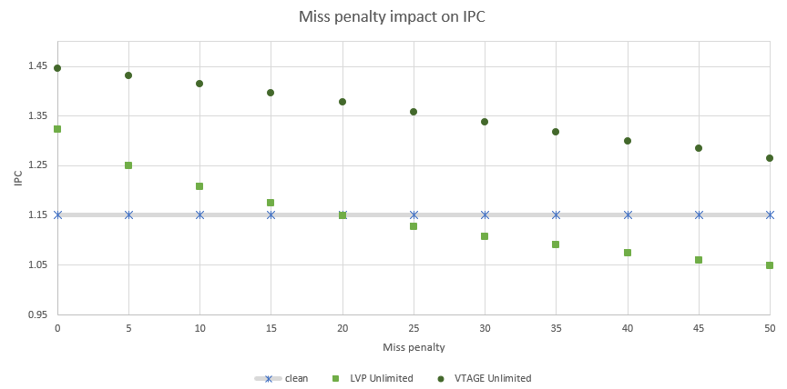
Results
Reference penalty sensitivity
Reference area preparation
Shows sensitivity of predictors to penalty cost
VTAGE perform match better than LVP
Base line of SNIPER is 1.15
Penalty of 20 will cause LVP to be not useful.

Slide 43
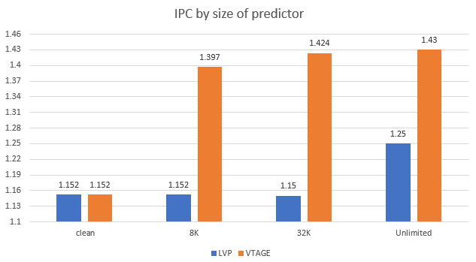
Results
Reference size impact
Predictors size impact on reference predictors
No big diff, we are using 8k for our simulations.
IPC
Predictor size

Slide 44
Results
Micro-op cache impact on IPC
Micro-op cache give significant IPC over not using micro-op cache

Slide 45
Results
Micro-op cache impact on Power
Micro-op cache save power while powering off decoding stage.
Better power when using decoded uops instead of translating them again
Feasible to fuse uops

Slide 46
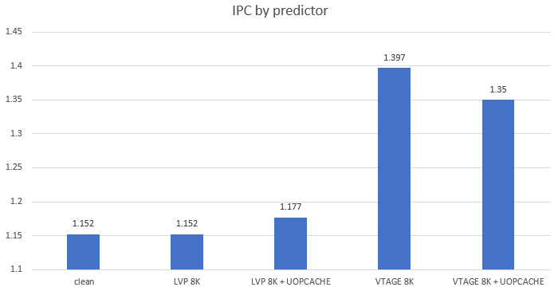
Results
Integration impact on IPC
value moved to micro-op cache, behaving like LVP predictor.
Using VTAGE, IPC were damaged but not in high numbers.
USING LVP, IPC improved – cache size increase.
Using micro-op cache is still valuable.
IPC
Predictor type
Notes:
Power vtage will be low – as we will work from uop cache
Performacne – לא נפגע כמעט
מקבלים איזון טוב של כל הפרפומנס בתוספת POWER מינימלי

